Slide 1
Layout

Slide 2
Layout

Slide 3
Layout
…
Poly
Aktiver Bereich
Gate
Bulk
Source
Drain
Feld-Oxid
P-dotiert Si
Substrat
Poly
DIFF
PPULS
NPULS
TW/NW

Slide 4
Layout
…
Wr
VDD
InP
InN
GND

Slide 5
Layout
…
VDD
InP
InN
Wr
Wr
GND
Wr
VDD
InP
InN
GND

Slide 6
Layout
…
VDD
InP
InN
Wr
Wr
GND
Wr
VDD
InP
InN
GND

Slide 7
Layout
…
VDD
InP
InN
Wr
Wr
GND
Wr
VDD
InP
InN
GND

Slide 8
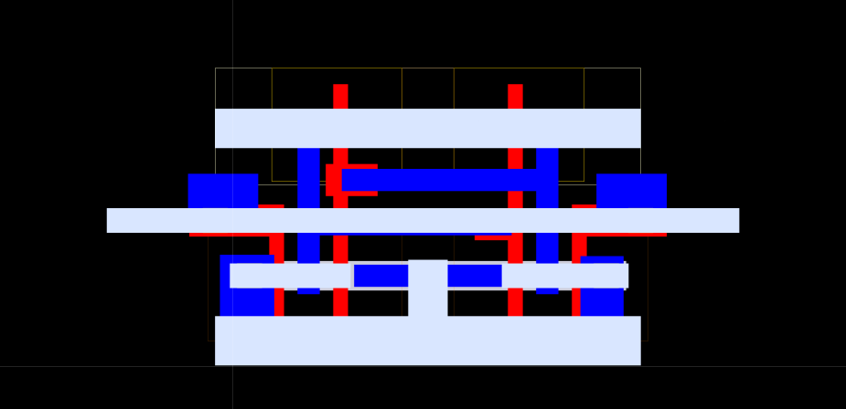
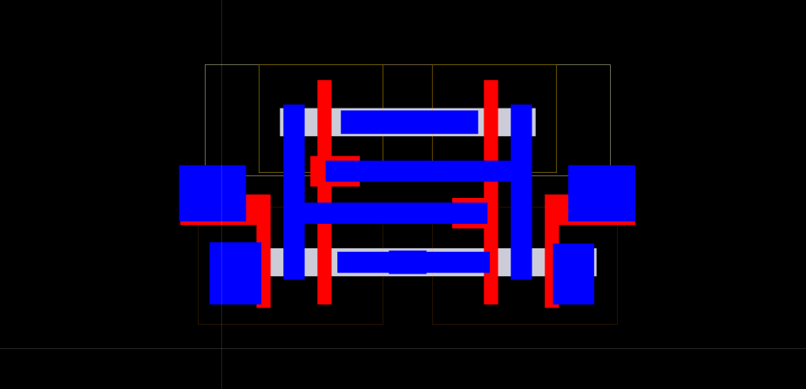
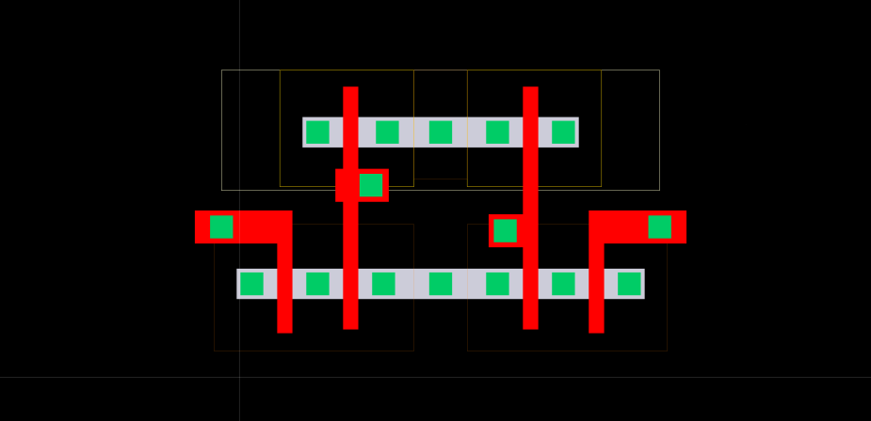
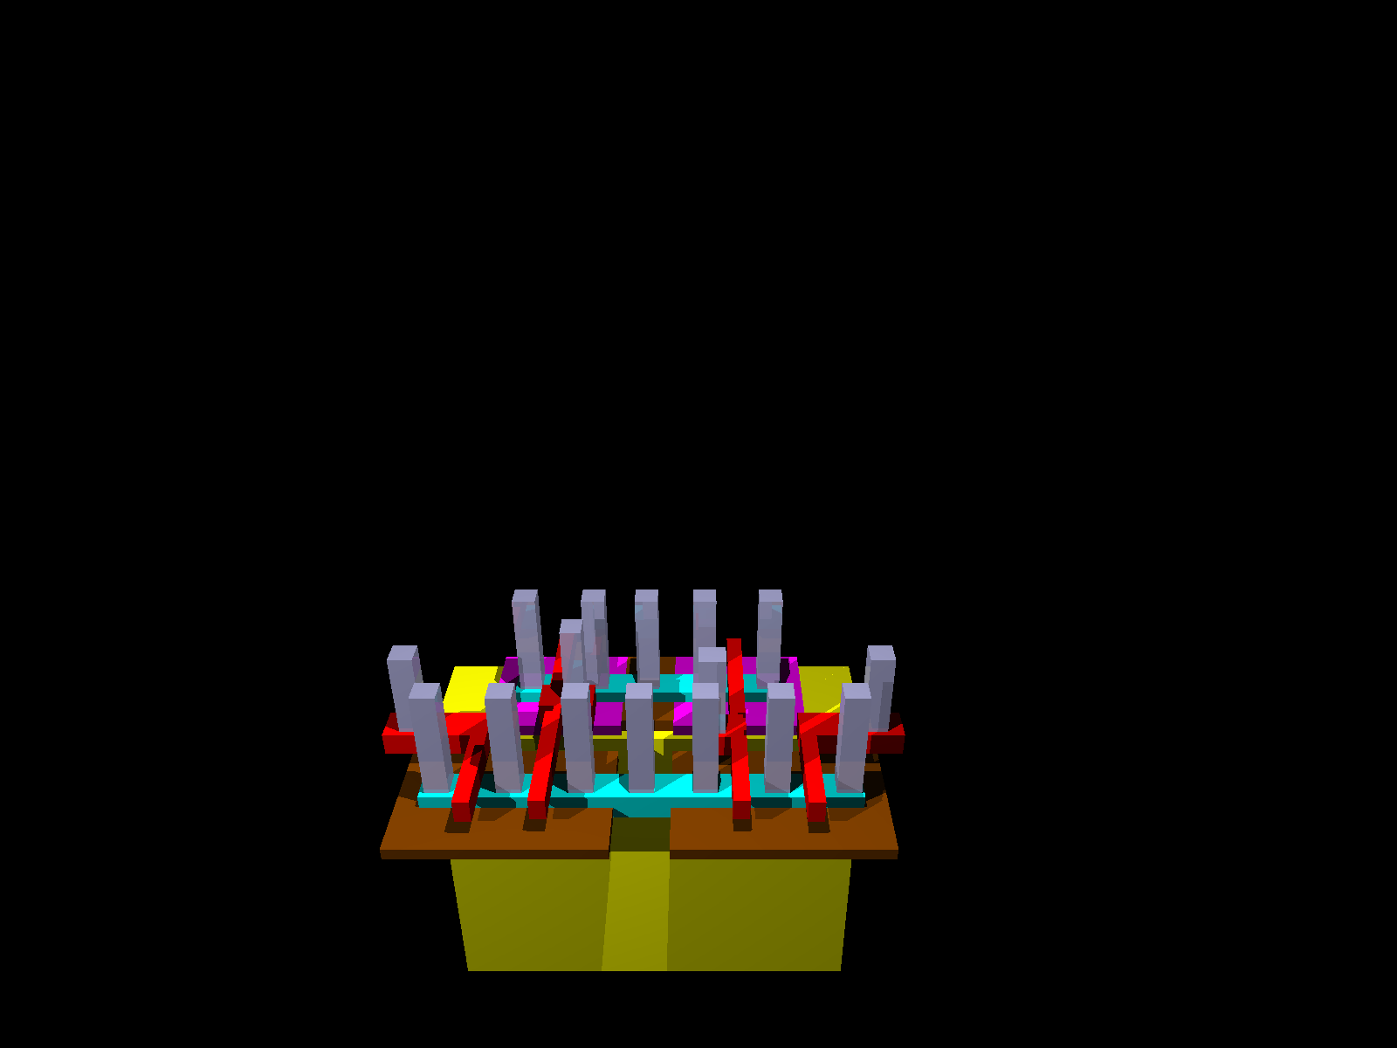
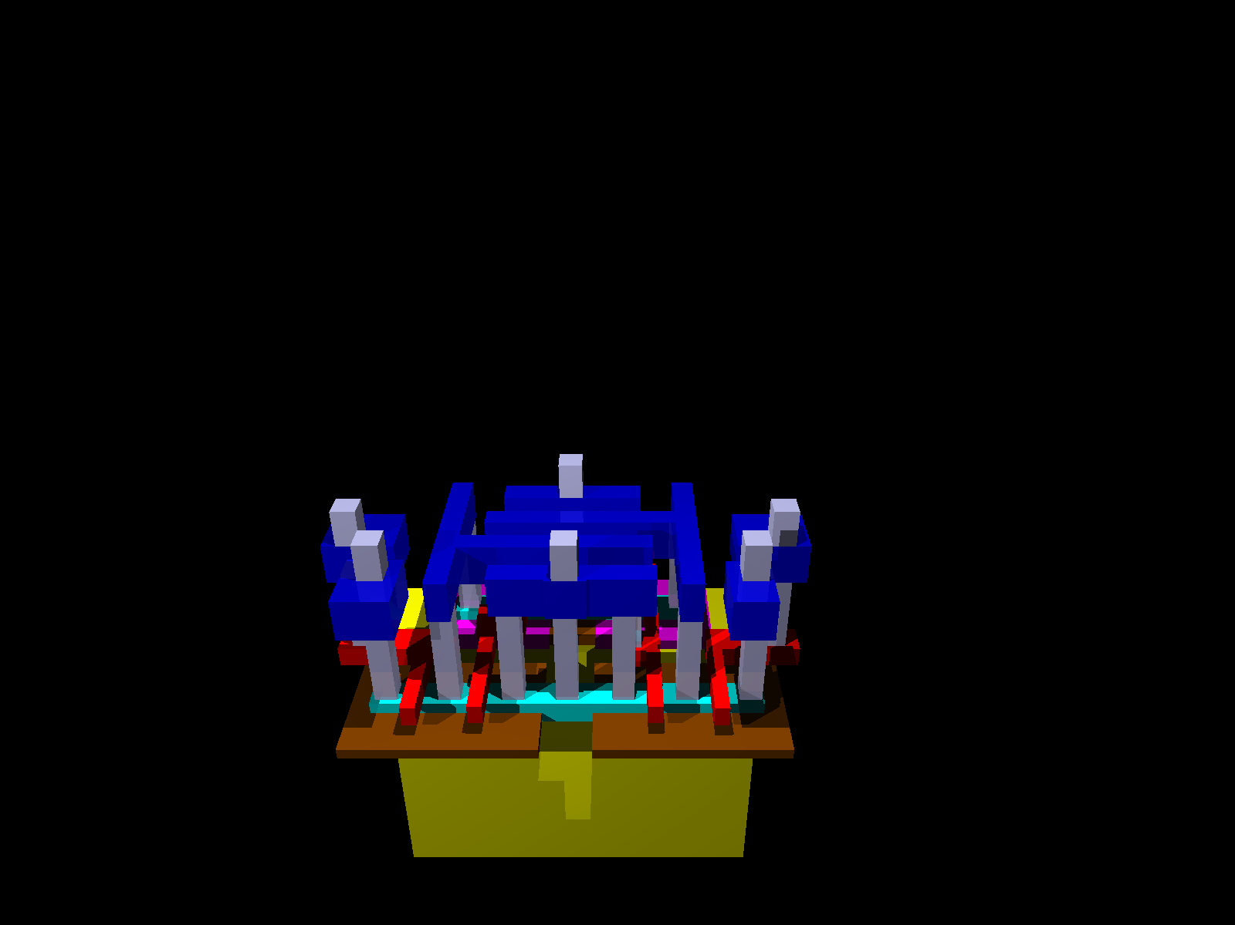
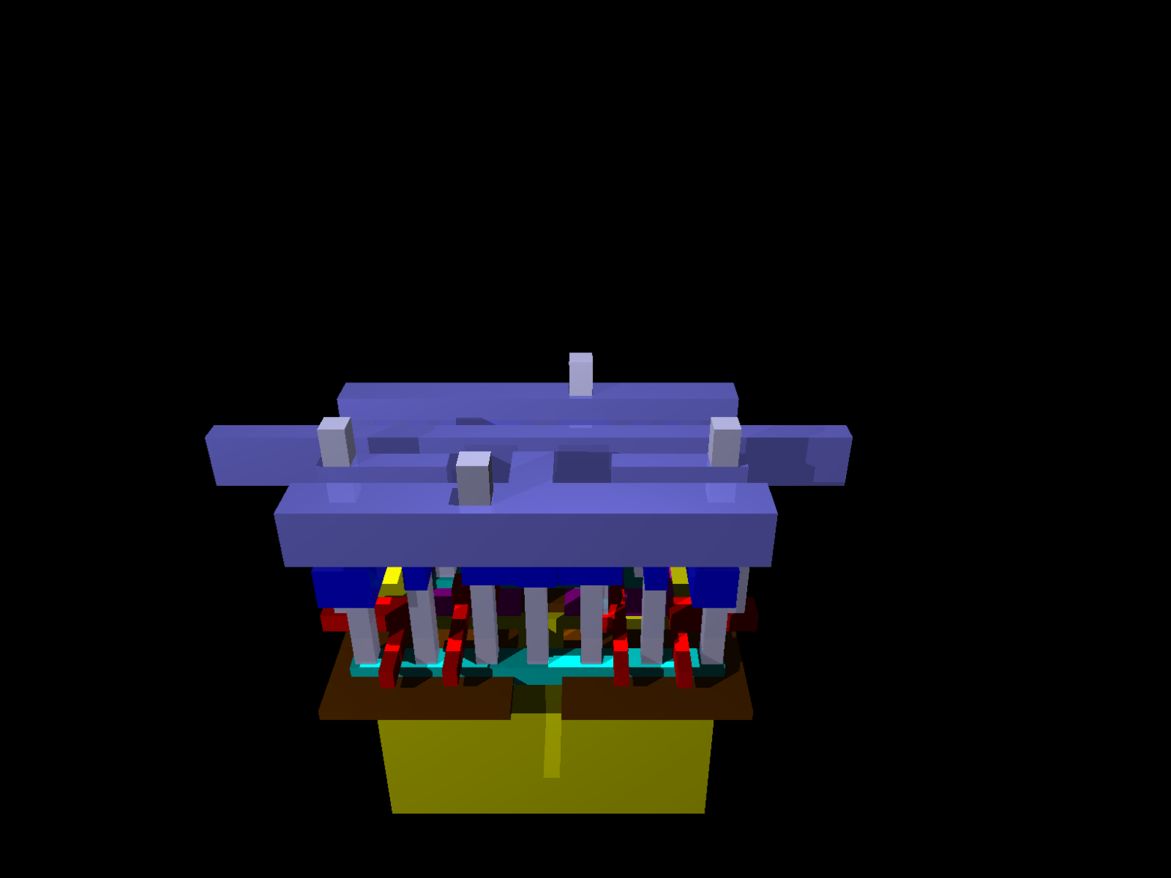
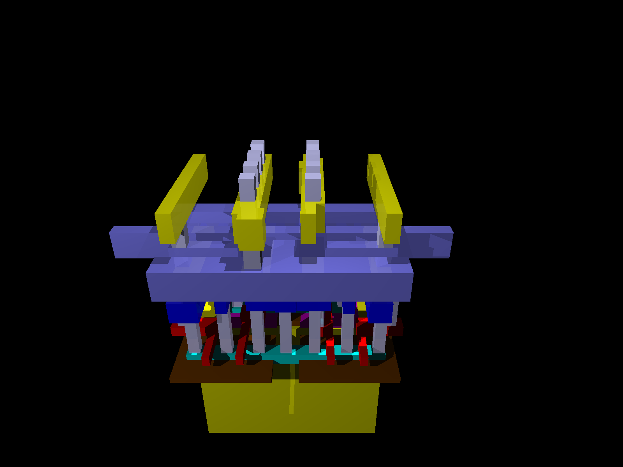
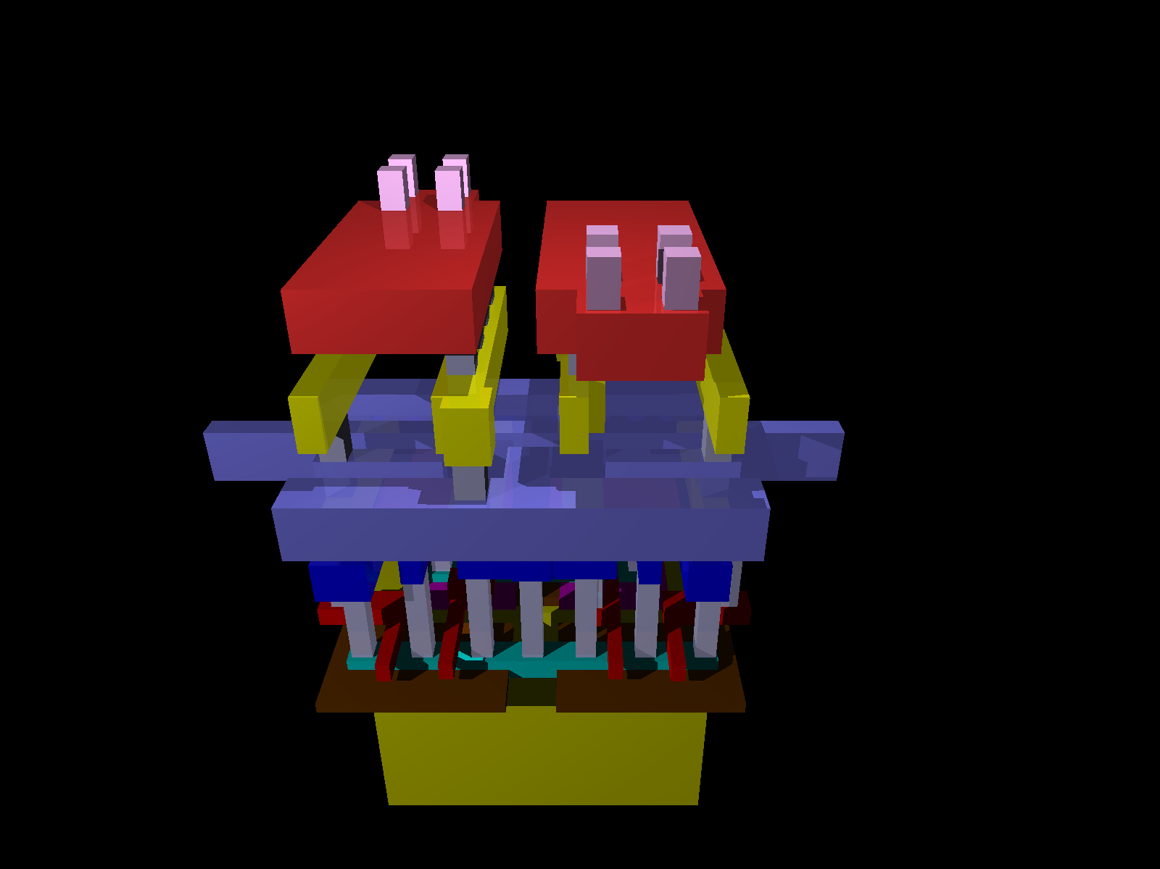
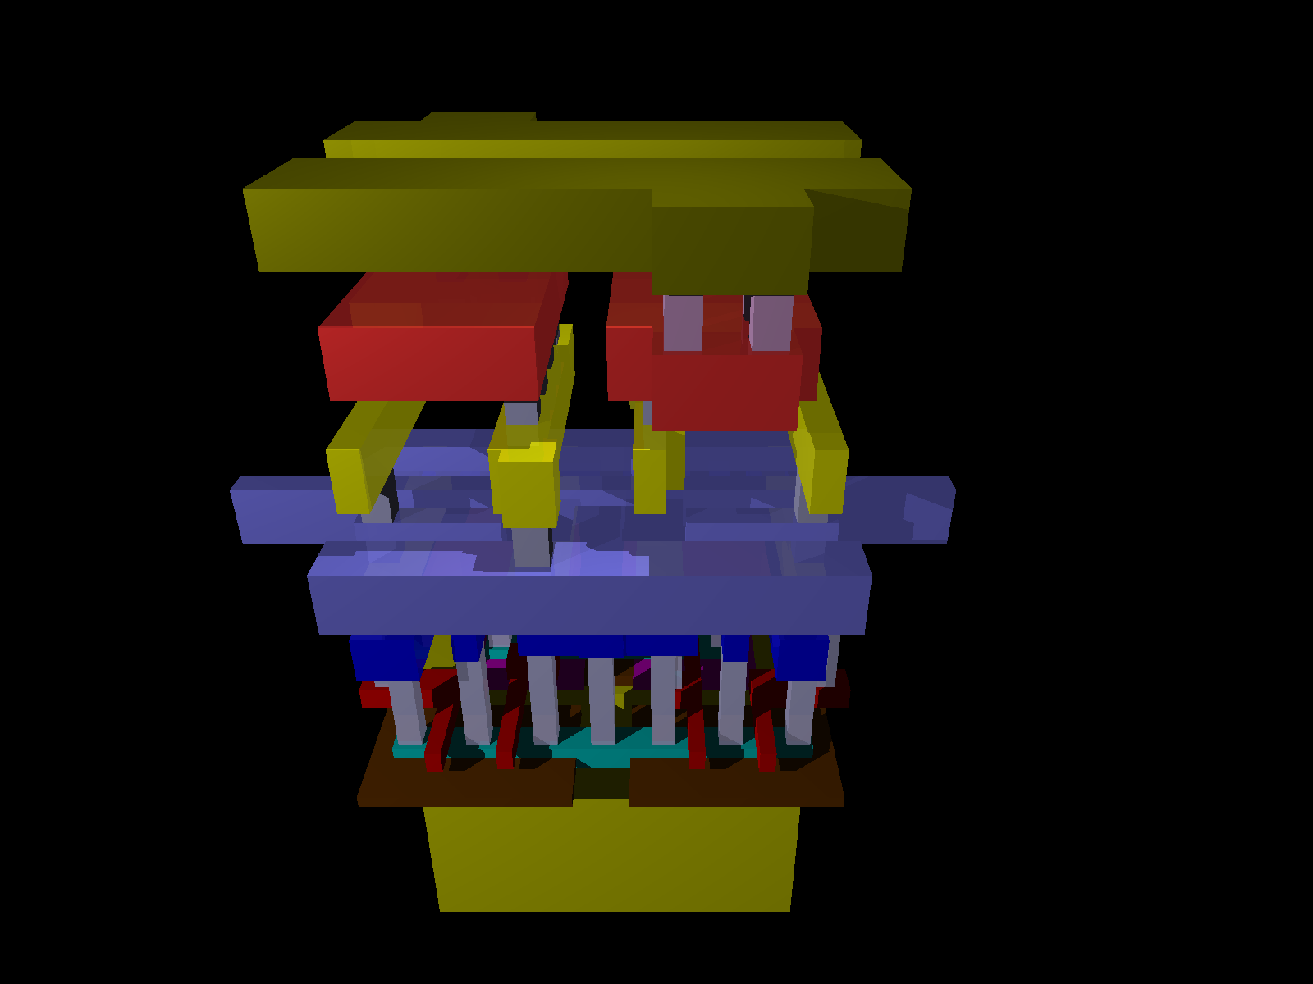
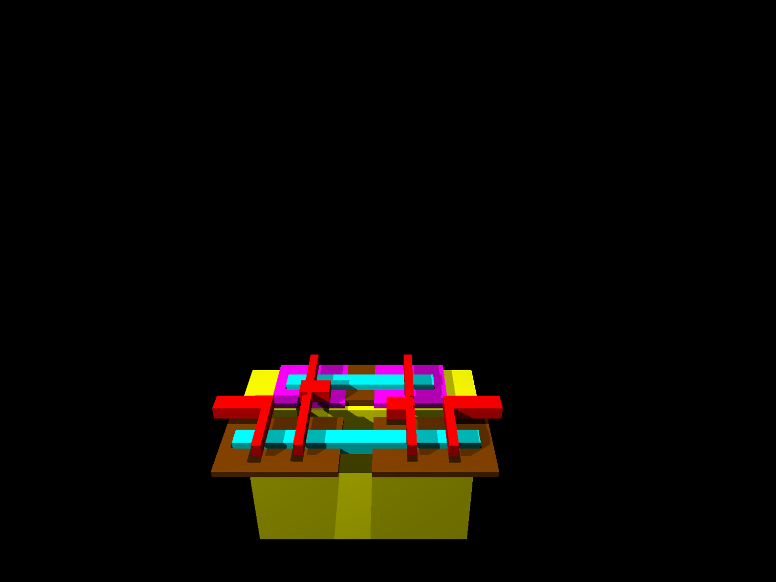
Layout
…

Slide 9
Layout
…

Slide 10
Layout
…

Slide 11
Layout
…

Slide 12
Layout
…

Slide 13
Layout
…

Slide 14
Layout
…

Slide 15
Designregeln

Slide 16
Layoutregeln
…
gewünscht
Maske
Durchsichtig
Masken-Fehler
Lithographie-Fehler
Fehler bei Photolack - Strukturierung
Photolack wird verwendet um Nitrid-Lage zu strukturieren
Nitrid-Ätzen-Fehler
Fehler bei Nitrid - Strukturierung
Nitrid-Lage wird als Maske für Ionenimplantation verwendet
Laterale Diffusion
Gate
Diffusion
gewünscht
in Wirklichkeit

Slide 17
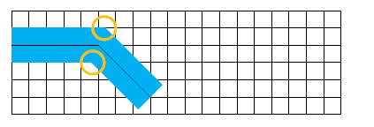
Layoutregeln
Grid Regeln
Alle Ecken müssen auf einem Raster liegen
Problem wenn bei einem 45° „Path“

Slide 18
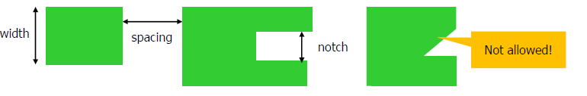

Layoutregeln
Minimale Geometrieregeln
Manche Strukturen (Kontakte – Vias) haben eine feste Größe
Wenn eine größere Fläche benötigt wird, zeichnet man eine Matrix

Slide 19
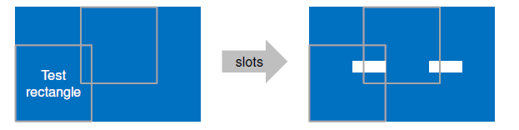
Layoutregeln
Es gibt auch Maximum-Regel
Strukturen dürfen nicht zu groß sein
Beispiel – wenn Metallleitungen zu breit sind, werden Schlitze gezeichnet – dafür gibt es eine spezielle Lage

Slide 20
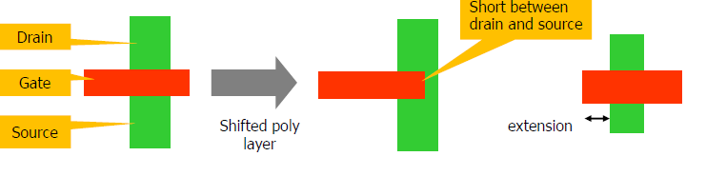
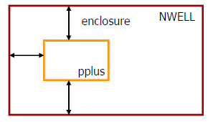
Layoutregeln
Regeln zwischen verschiedenen Lagen
Extension-Rules

Slide 21
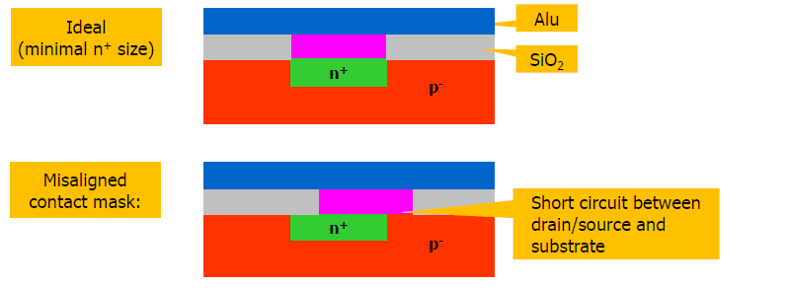

Layoutregeln
Überlapp-Regeln
Kontakte
Richtig – Kontakt kleiner als n+ aktive Lage

Slide 22
Layoutregeln
CONTACT: Verbindung zwischen M1 und Poly, n+, p+
Kontakt ist über Gateoxid nicht erlaubt
CO
CO
CO
CO
DIFF
Poly
PPULS
NPULS
Metalle diffundieren in angrenzende Materialien bei hoher T
Poly
Poly
Gateoxid
SiO2
SiO2

Slide 23
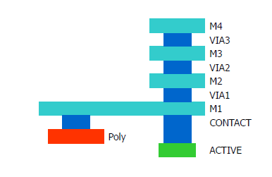
Layoutregeln
CONTACT: Verbindung zwischen M1 und Poly, n+, p+
Via i: Verbindung zwischen Metall i und Metall i+1

Slide 24
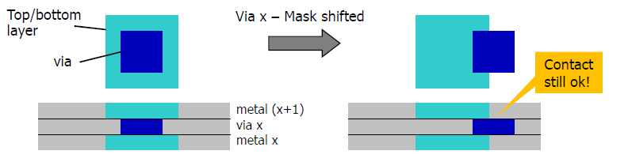

Layoutregeln
Via-Maske kann verschoben werden ohne Kuzschluß zu machen
Enclosure Regeln sind oft nicht so streng:
Erlaubt
Nicht Erlaubt

Slide 25
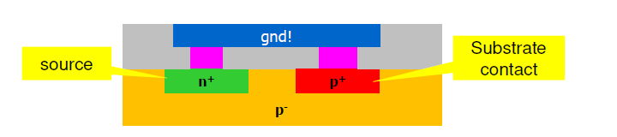
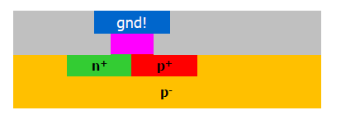
Layoutregeln
Normaler Substratkontakt
„Butted“ Substratkontakt

Slide 26
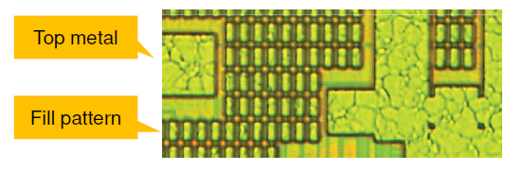
Layoutregeln
Füllfaktor sollte auf jeder Lage in einem bestimmten Bereich liegen
Falls es zu wenige Strikturen gibt werden Füllobjekte hinzugefügt

Slide 27
Skalierbarer CMOS-Entwurf

Slide 28
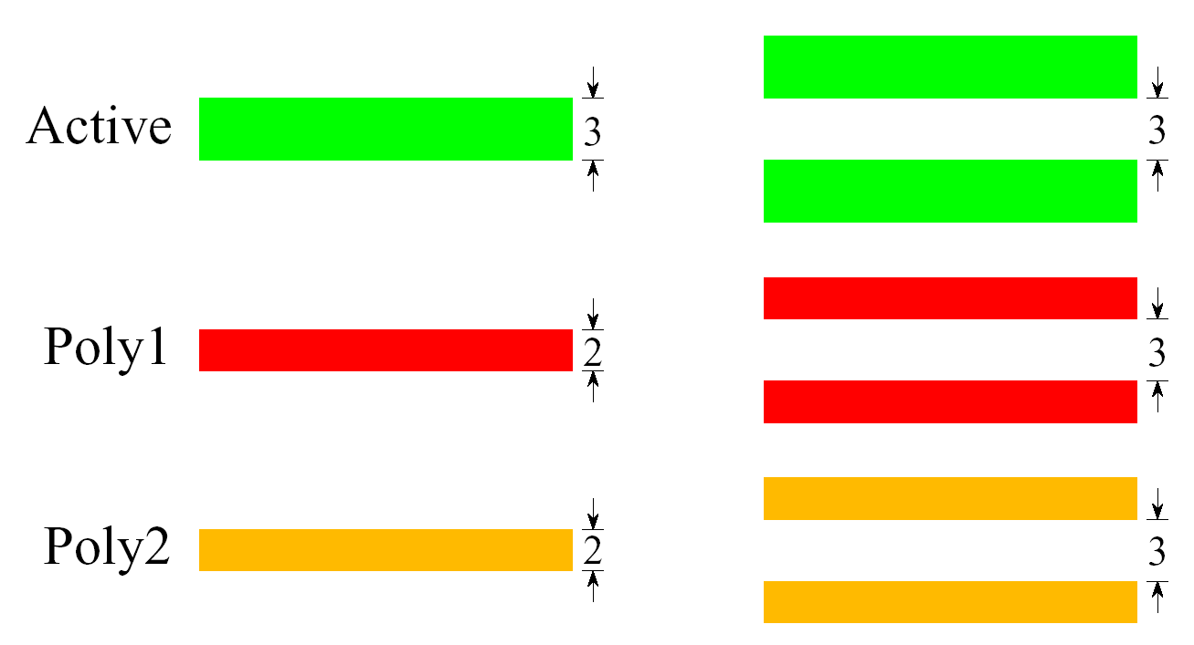
Skalierbarer CMOS-Entwurf
Alle Abmessungen der Struktur der Bauelemente werden in ganzzahligen Vielfachen eines Faktors (z.B. λ)
entworfen.
Die Entwurfsregeln geben an, welche Mindestabmessungen bzw. Mindestabstände die einzelnen Strukturen
innerhalb einer Ebene und gegenüber anderen Ebenen eingehalten werden müssen.

Slide 29
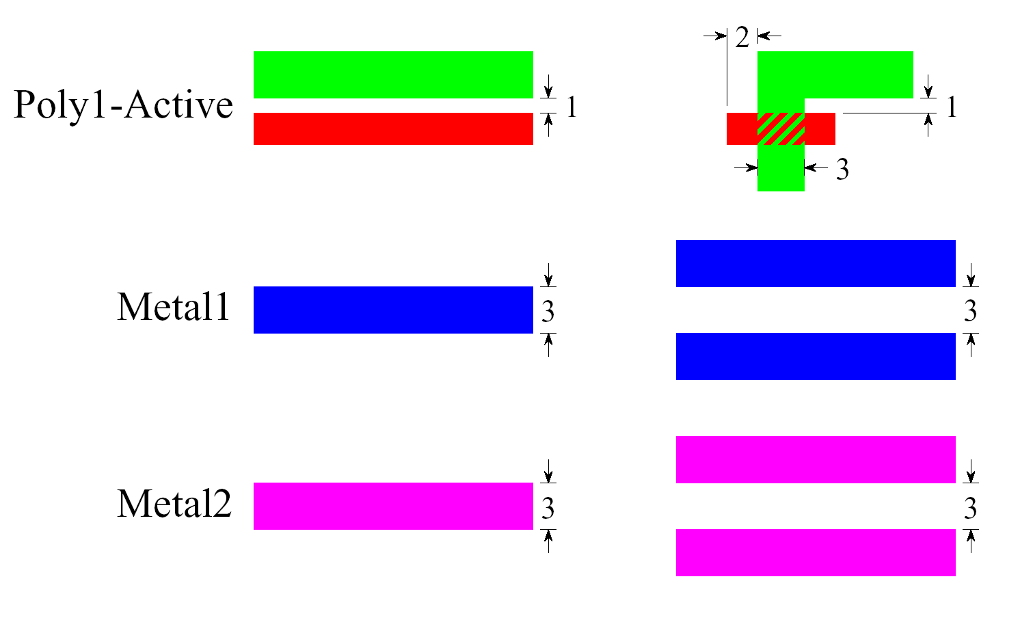
Skalierbarer CMOS-Entwurf
Minimale Breiten und Abstände der einzelnen Strukturen

Slide 30
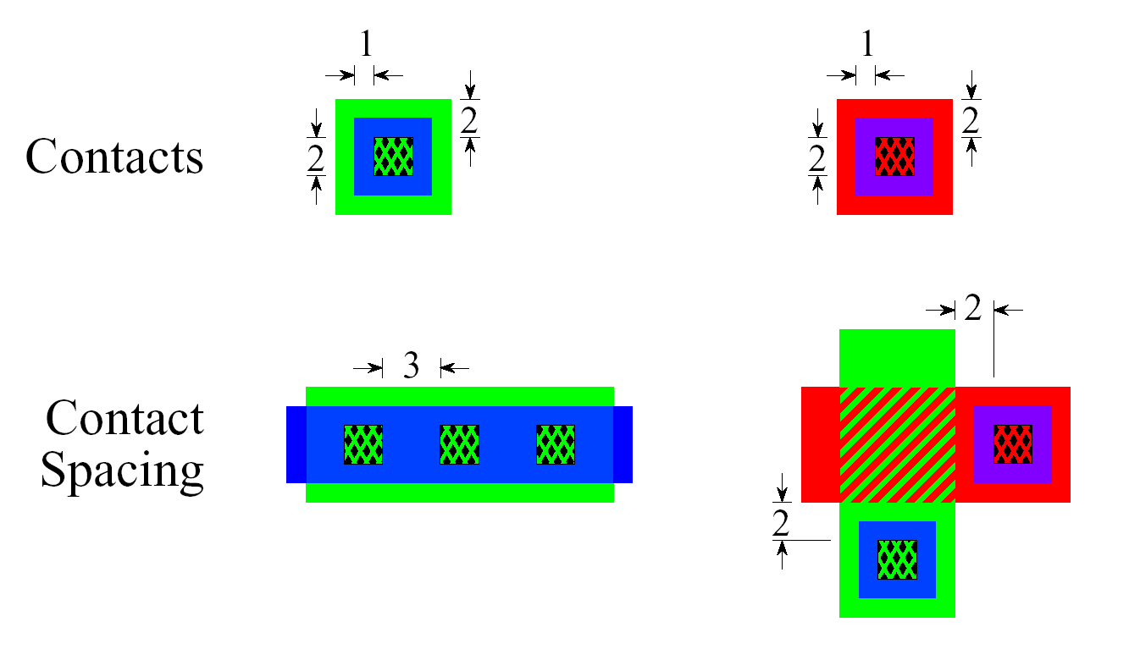
Skalierbarer CMOS-Entwurf
Kontaktbereiche, um die Anschlüsse des Bauelements (z.B. S,D,G ) mit Leitungen zu verbinden.
( Löcher im isolierenden Oxid )

Slide 31
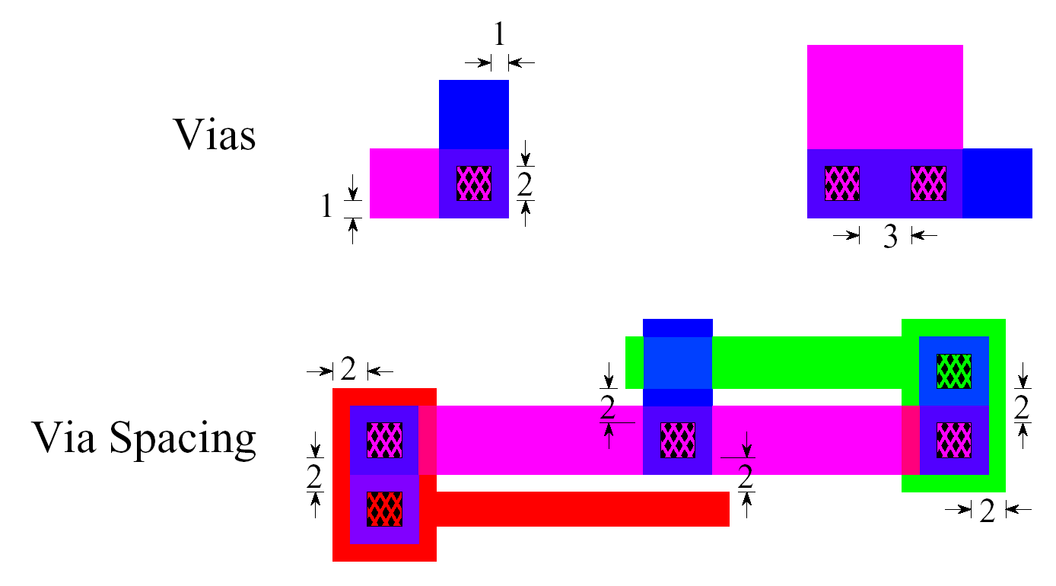
Skalierbarer CMOS-Entwurf
Durchkontaktierung, um von einer Verbindungsebene zur nächsten zu gelangen.
( Löcher im isolierenden Oxid )

Slide 32
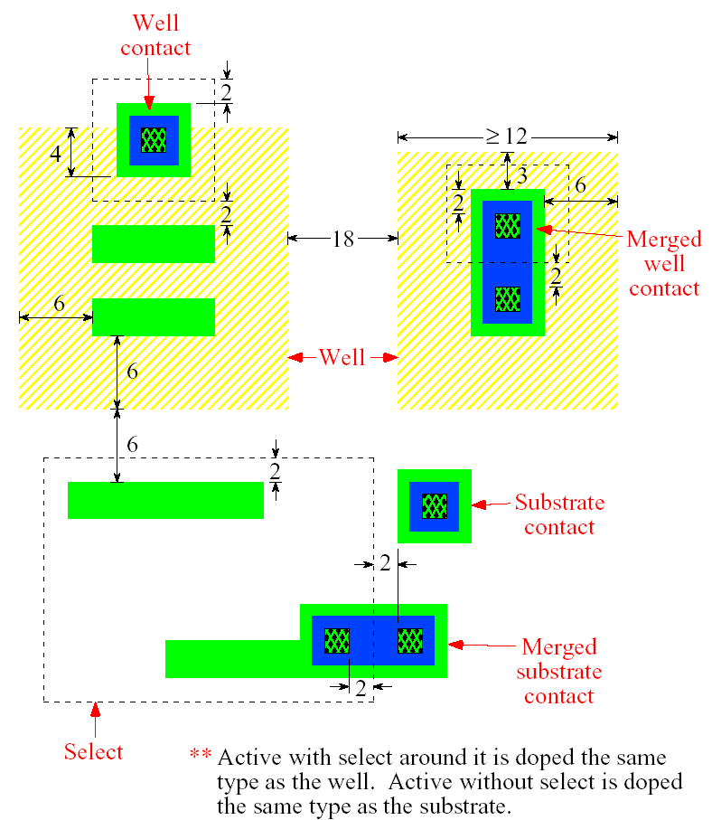
Layoutregeln
Jede Technologie hat ihre eigenen Definitionen.
Nicht alle gezeichneten Ebenen haben auch einen
Prozessschritt zur Folge.

Slide 33
Bauteile

Slide 34
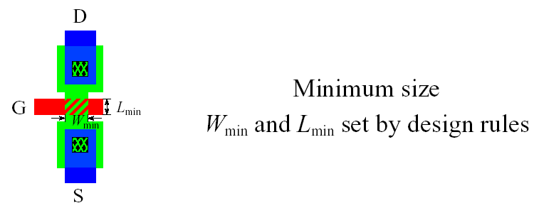
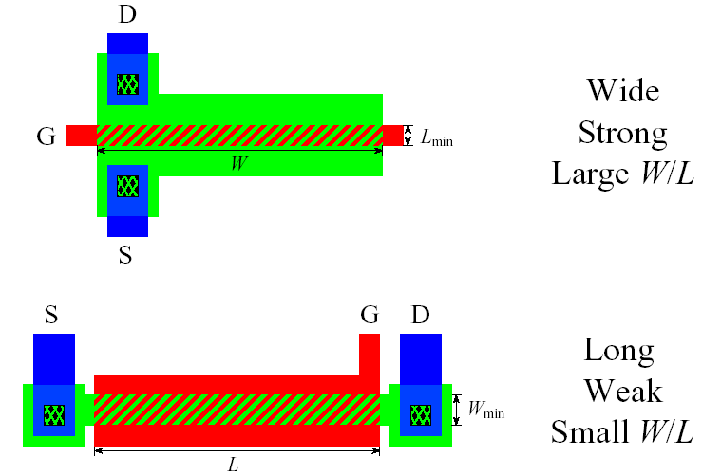
Bauteile - FET
Feldeffekttransistoren (Grundaufbau)

Slide 35
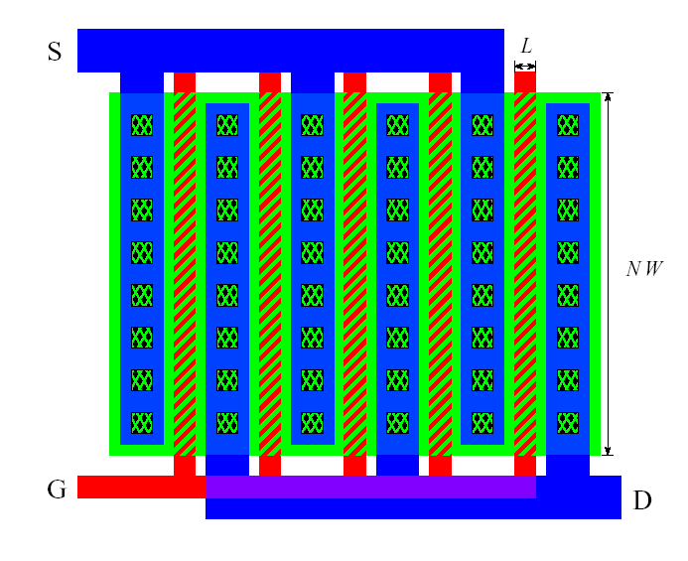
Bauteile - FET
Stacked Transistors:
Durch diesen Aufbau werden in den mittleren
Bereiche S + D doppelt verwendet,
d.h. geringere GS- und DS- Kapazitäten
=
=
M=5

Slide 36
Bauteile - FET
Transistoren in Reihe
OutN
Out
A
B
An
Bn
Cn
C
M=2
Out = A and B and C

Slide 37
Bauteile - FET
Transistoren in Reihe
VDD
Out
T1
Cn
OutN
Out
Bn
A
An
T2
B
An
Bn
Cn
GND
Bias
C
C
B
Bias
M=2
A
OutN
Out = A and B and C
VDD

Slide 38
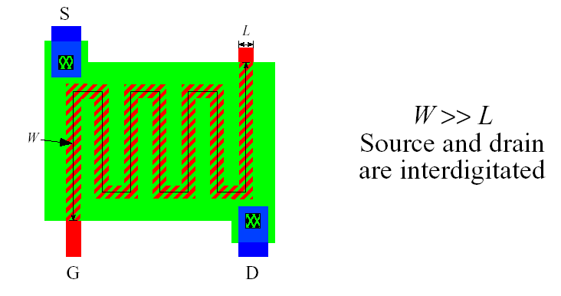
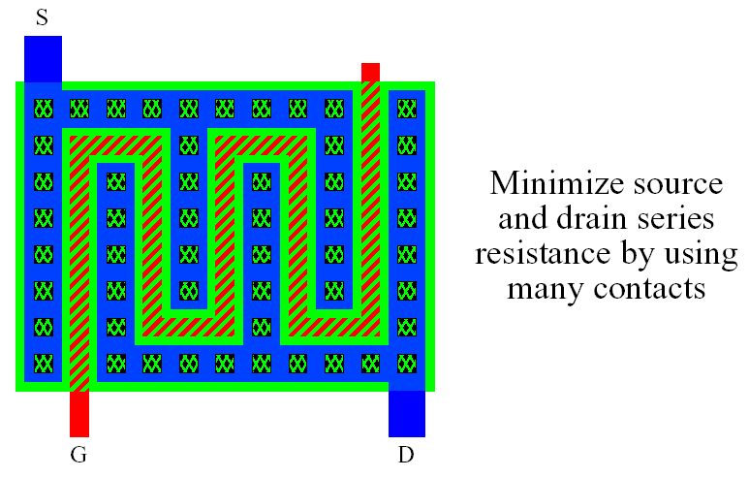
Bauteile - FET
Transistoren für höhere Drainströme ( Gate ist serpentinenartig bzw. mäanderförmig ausgelegt )
Interdigitalstruktur:

Slide 39
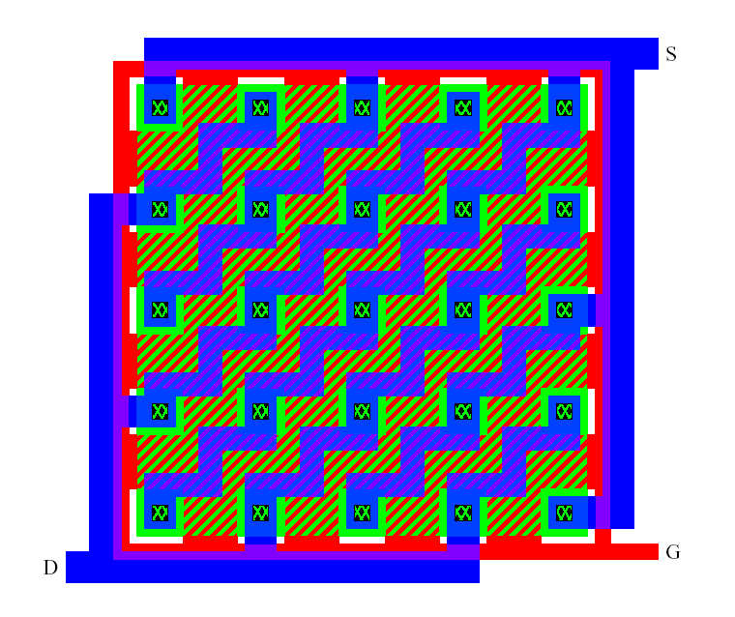
Bauteile - FET
Waffle Transistors:
Ähnlich Stacked Transistors
- großes W/L Verhältnis bei vorgegebener Fläche
- kleine parasitäre S- und D-Kapazitäten
- geringe S-, D- und G- Widerstände
- besser: diagonale Linen, wenn erlaubt

Slide 40
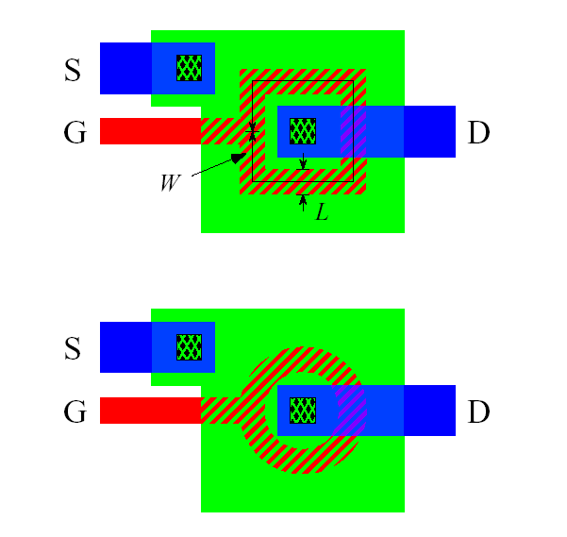
Bauteile - FET
Andere Möglichkeit für großes W/L-Verhältnis: Ringtransistoren
Vorteile: maximale W/L-Verhältnis für eine
vorgegebene Maximale Drainkapazität
Kanal besitzt keine "Enden", dadurch
treten diese Randeffekte nicht auf
Beste Lösung: kreisförmiger Kanal, da hier ein
gleichmäßiger Abstand zwischen Source und Drain
und damit eine konstante Kanallänge garantiert ist.
(Allerdings nicht bei allen Entwürfen erlaubt)

Slide 41
Bauteile – Poly-Widerstand
M1
CO
R
D
S
NMOS

Slide 42
Bauteile – Poly-Widerstand
M1
CO
R
D
S
NMOS

Slide 43
Bauteile – Poly-Widerstand
R~10 Ohm/sq
R~500 Ohm Ohm/sq
Silicide block
Silikat-Erzeugung wird hier blockiert
R~0.1 Ohm Ohm/sq
M1
CO
R
D
S
NMOS
Silikat Lage wird erzeugt um Widerstand zu senken

Slide 44
Bauteile – Poly-Widerstand

Slide 45
Bauteile – Poly-Widerstand

Slide 46
Bauteile – Poly-Widerstand
A
B
Substrat
M1
CO
R

Slide 47
Bauteile – Kondensator
Poly-Poly Kondensator
A
M1
M1
B
A
B
~1 fF / um²
CO
Substrat

Slide 48
Bauteile – Kondensator
Metal-Metal Kondensator
Mj
M6
A
B
Mi
Shield
M4
M3
M2
M1

Slide 49
Bauteile – Induktor
Induktor
A
A
B
B
Letzte Metalllage – niedrigster Widerstand

Slide 50
Designablauf

Slide 51
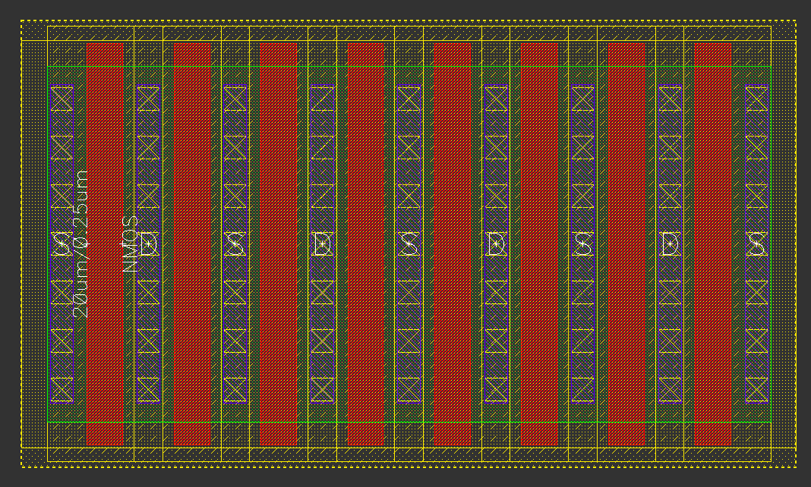
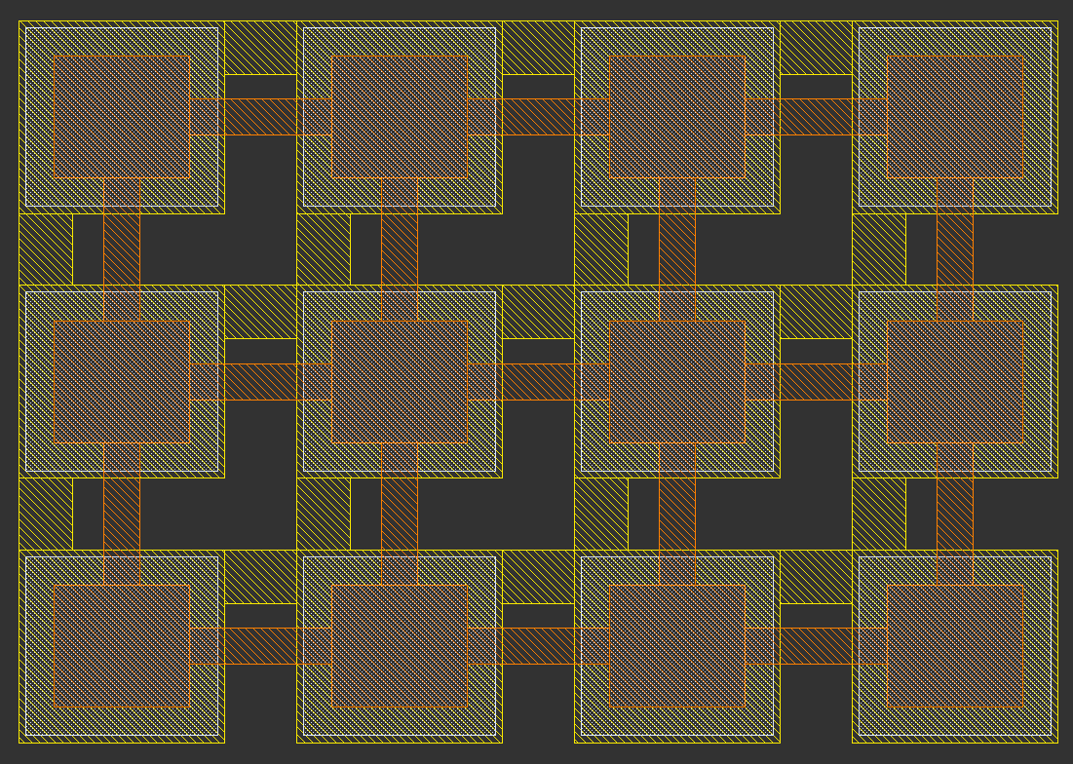
Layout-Designablauf
Parametrisierte Zellen
Durch Zuweisung von Werten können die Layouts angepasst werden
W=2.0µm
L=0.25µm
M=10
NMOS
P-Cell
Capacitor
P-Cell
C=600fF

Slide 52
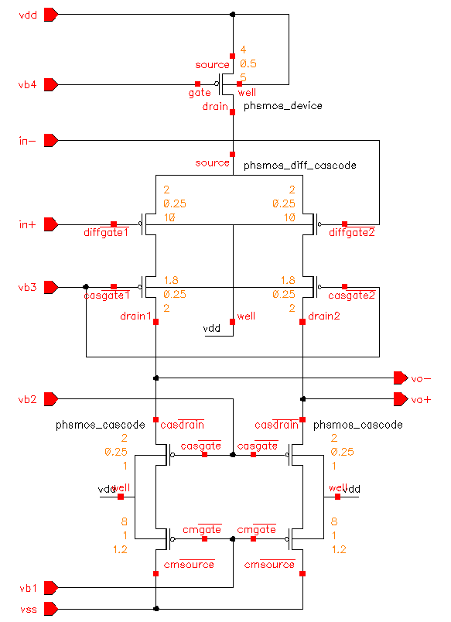
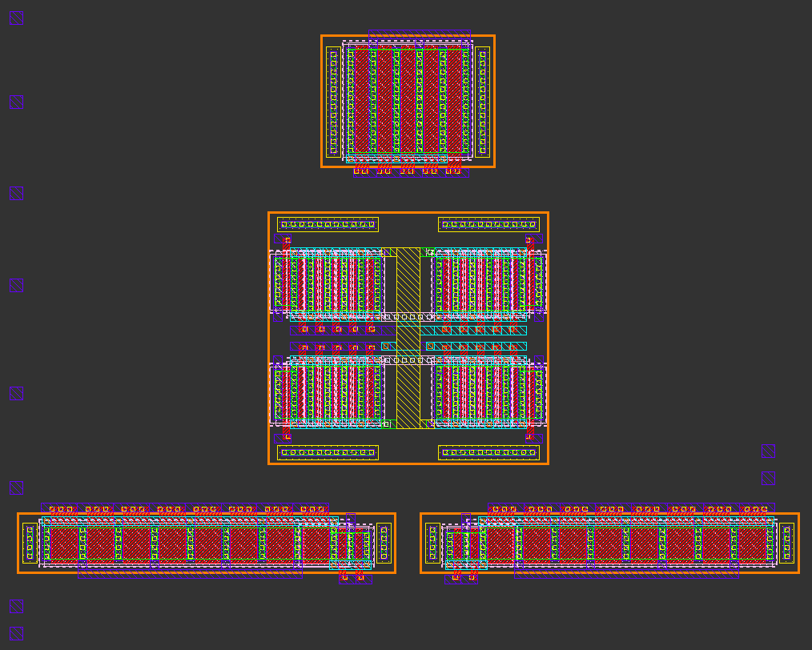
Layout-Designablauf
Bauelemente als P-Zellen werden platziert (automatisch oder per Hand)

Slide 53
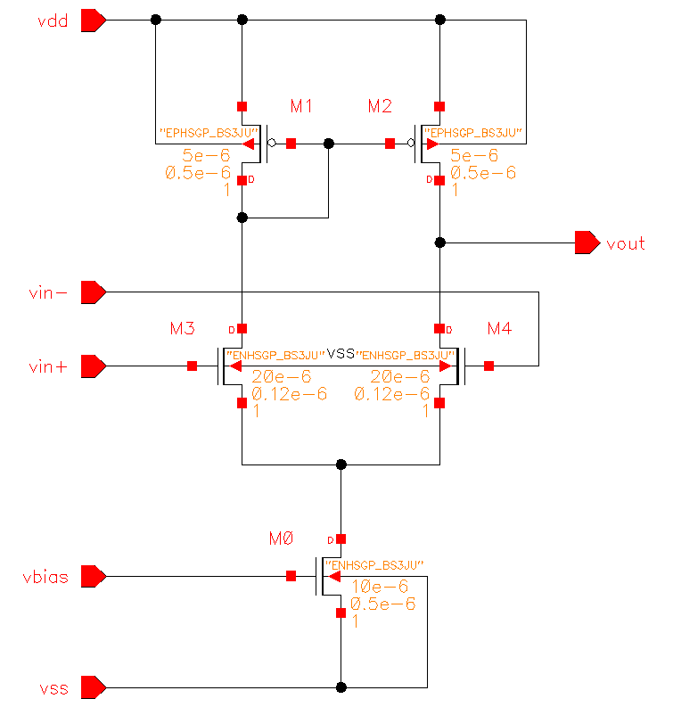
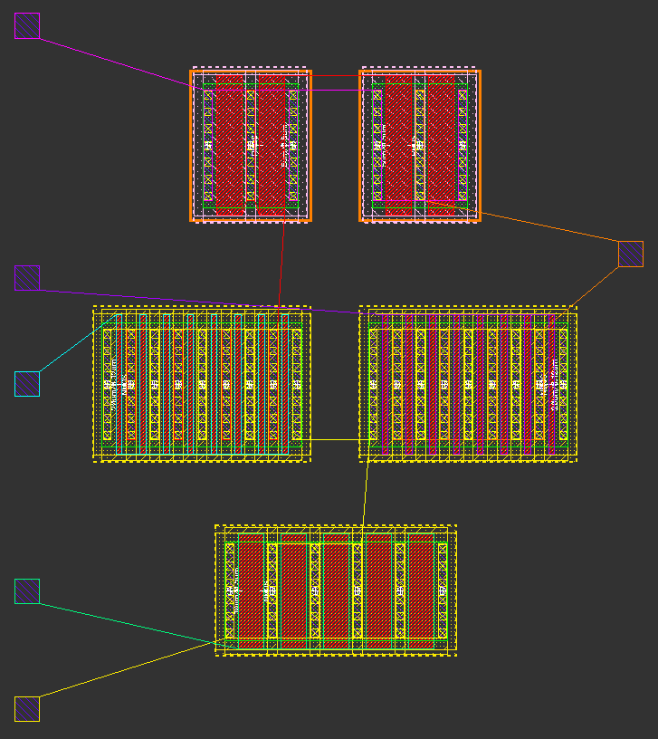
Layout-Designablauf
Cadence Design Systems: Virtuoso XL
Bauelemente und Pins werden wie im Schaltplan angegeben platziert

Slide 54
Layout-Designablauf
Bauelemente werden mit Metalllagen verbunden

Slide 55
Layout-Designablauf
Design Rule Check (DRC) - Tool

Slide 56
Layout-Designablauf
Layout versus Shematic Tool (LVS)
3 Schritte
1. Netzliste wird aus dem Schaltplan extrahiert
2. Netzliste wird aus dem Layout extrahiert
Vergleich von Netzlisten
Bauelemente und Netze dürfen verschiedene Namen haben
Algorithmen sind kompliziert
1:1 Übereinstimmung ist nicht notwendig
Z.B. Reihenfolge bei Serienschaltungen unwichtig, Source und Drain vertauschbar, Reihen- und Parallelschaltungen zusammengeführt

Slide 57

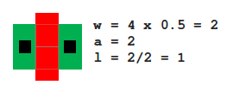
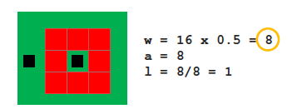
Layout-Designablauf
Extraction Tool
1. Erkennt Transistoren und Bauelemente
2. Bestimmt die geometrische Parameter: W, L, Source/Drain Flächen
Beispiel: Programmiersprache „Skill“
W = measureParameter ( length ( gate coincident poly ) 0.5e-6 )
A = measureParameter ( area ( gate ) 1.0e-12 )
L = calculateParameter ( a / L )

Slide 58
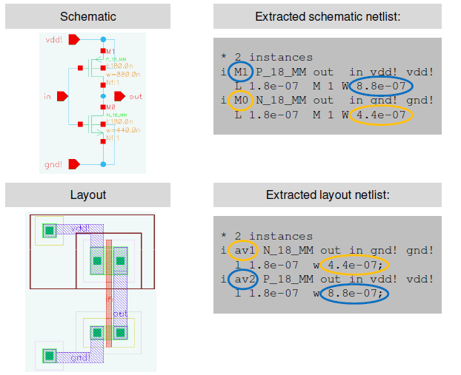
Layout-Designablauf
LVS

Slide 59
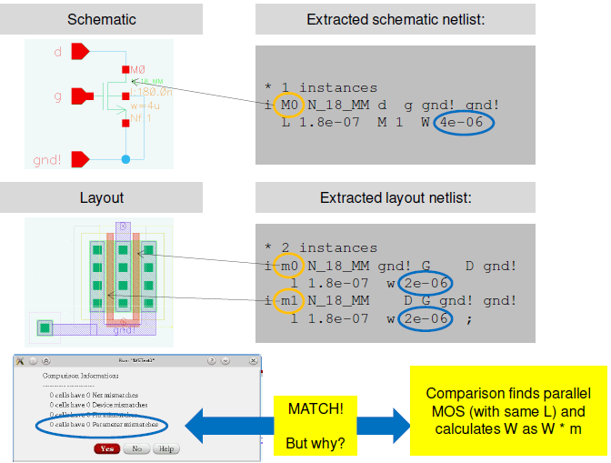
Layout-Designablauf
LVS

Slide 60
Matching

Slide 61
Matching
Minus Vorzeichen werden wir vernachlässigen

Slide 62
Matching

Slide 63
Matching
Rij
R

Slide 64
Matching

Slide 65
Matching

Slide 66
Matching

Slide 67
Matching
M
N
Aus Gl. (1) von Folie 65
Aus Gl. (2) und (4)

Slide 68
Matching
M
N
Aus Gl. (3) und (5)

Slide 69
Matching
M
N
Aus Gl. (6)

Slide 70
Matching
Io

Slide 71
Matching
Io
W=NW0
L0, W0
L=NL0

Slide 72
Matching
Io
L0, W0
W=NW0
L=L0

Slide 73
Matching
Io
L0, W0
W=W0
L=NL0

Slide 74
Matching
Ionenimplantation

Slide 75
Matching
Ionenimplantation

Slide 76
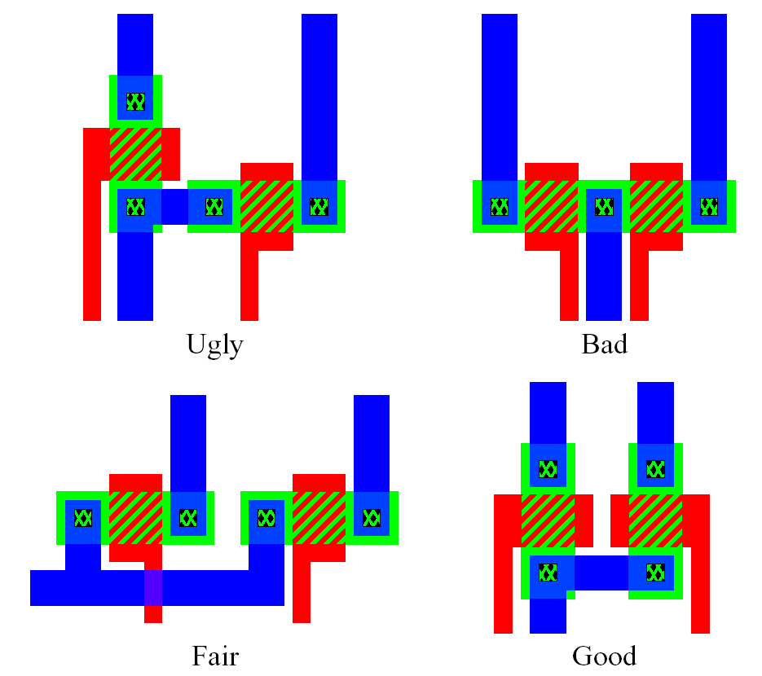
Matching
- gleiche Orientierung auf dem Chip
(Beispiel: Transistorpaar)

Slide 77
Matching
W0
2W0
Designed
Io
2xIo
Weff2=2W0-dW
Weff0=W0-dW
In Wirklichkeit
Poly
Weff=W0-dW
Gateoxid
SiO2
Systematischer Fehler dW
Weff2 != Weff0 * 2
W0

Slide 78
Matching
W0
W0
W0
Io
2xIo
Weff0=W0-dW
Poly
Weff=W0-dW
Gateoxid
SiO2
Systematischer Fehler dW
Weff2 = Weff0 * 2
W0

Slide 79
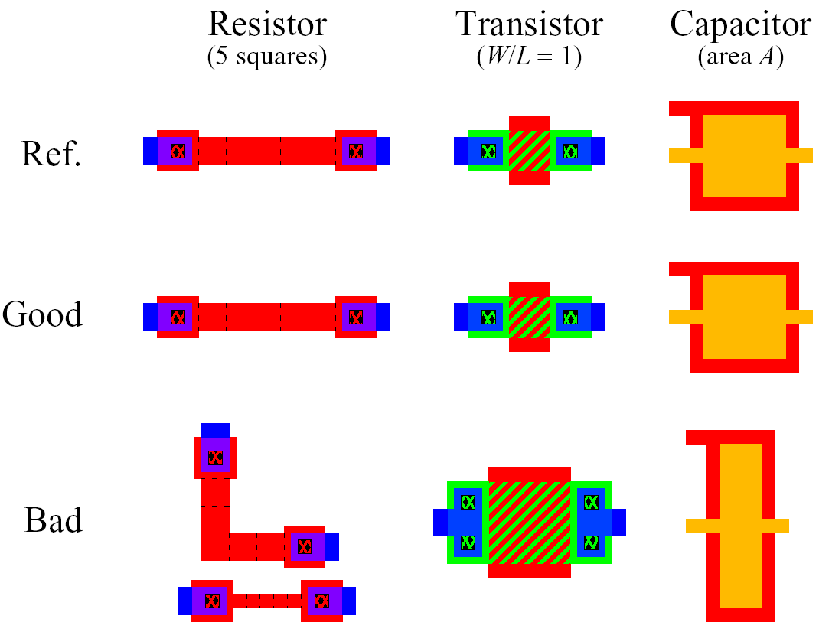
Matching
Identische Struktur und Größe

Slide 80
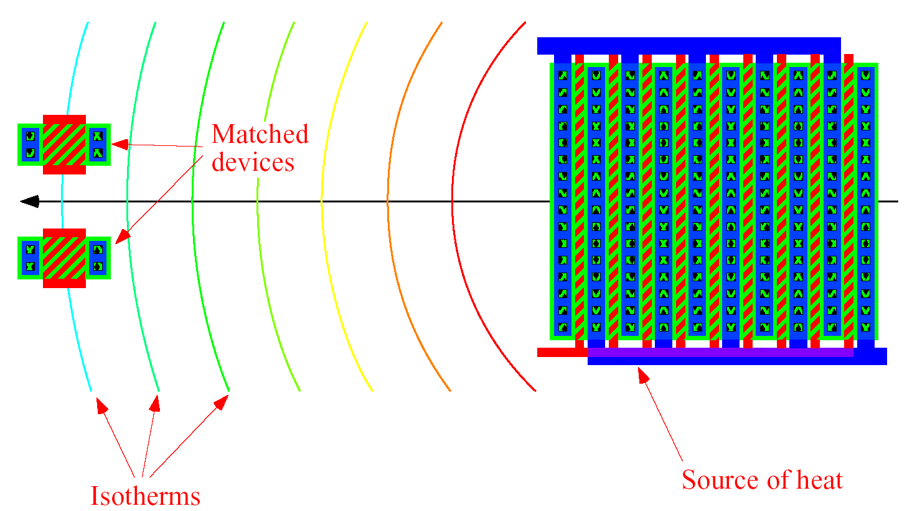
Matching
Möglichst gleiche Betriebstemperatur

Slide 81
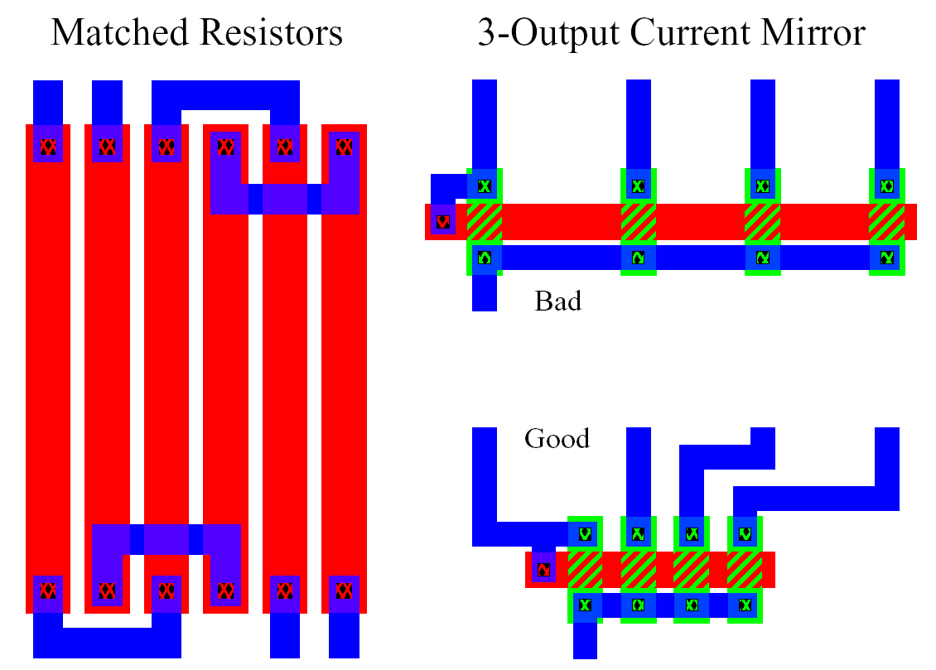
Matching
Minimaler Abstand

Slide 82
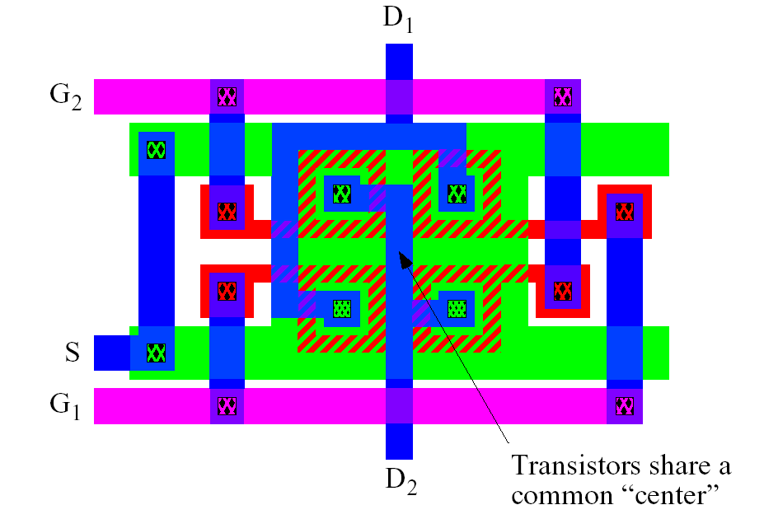
Matching
Zentrierte Geometrien

Slide 83
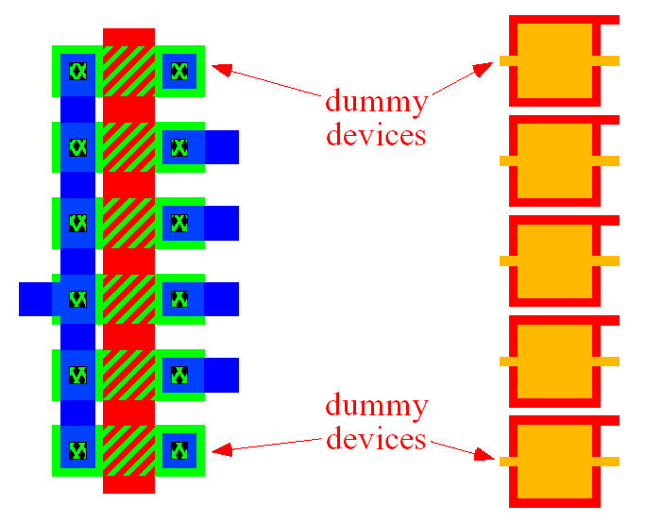
Matching
Möglichst identische Umgebung Stromquellen Kondensatoren

